Slide 1
DashBoard - PLL
Promo MT 2026

Slide 2
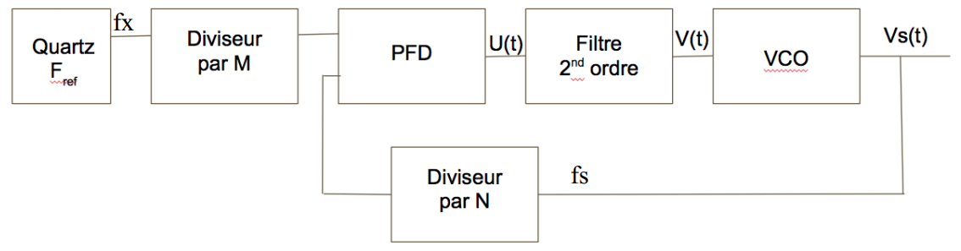
Informations Générales
Structures des PLL:
→ VCO
Vdd = 1.2V
Vt = 0.7

Slide 3
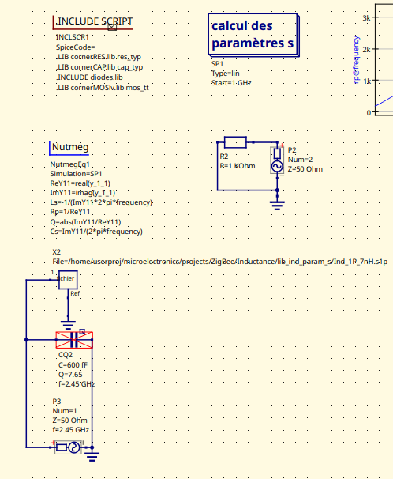
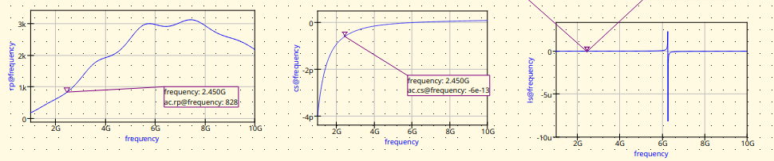
Bench Caractérisation VCO QUCS
Vérification des valeurs d'inductance (et Q) et capa utilisés
Determination de Rp équivalent

Slide 4
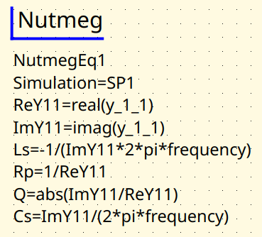
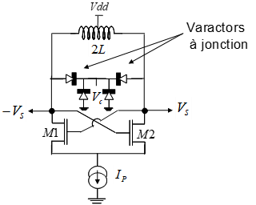
Equations VCO :
Caractérisation des composants du VCO :
L => dépend de la fréquence de fonctionnement
A partir de L => Choix de la valeur de capacité : C = 1/Lw²
Determination du Rp de l'oscillateur (pertes) pour determiner R- (générateur)
Conditions d'oscillation (resistance négative = générateur):
Rp // R- < 0 => Rp > R- ; On prend une marge : R- = Rp / 3
Dimensionnement de la paire croisée pour compenser Rp :
/!\ Id (transistor) = Io/2 /!\
gm (Io, W) : |R-| = |-2/gm| => gm = 2/R-
gm = 2*Id / (Vdd-Vt) = Io / (vdd-vt) => Io = gm * (Vdd-Vt)
Id = Kn*W/l * (Vgs – Vt)² => W/L = Id / Kn *(Vgs-Vt)²
ac Vgs = Vdd = 1.2V, Vt = 0.5V, Kn = 2.21E-4 [A/V²]

Slide 5
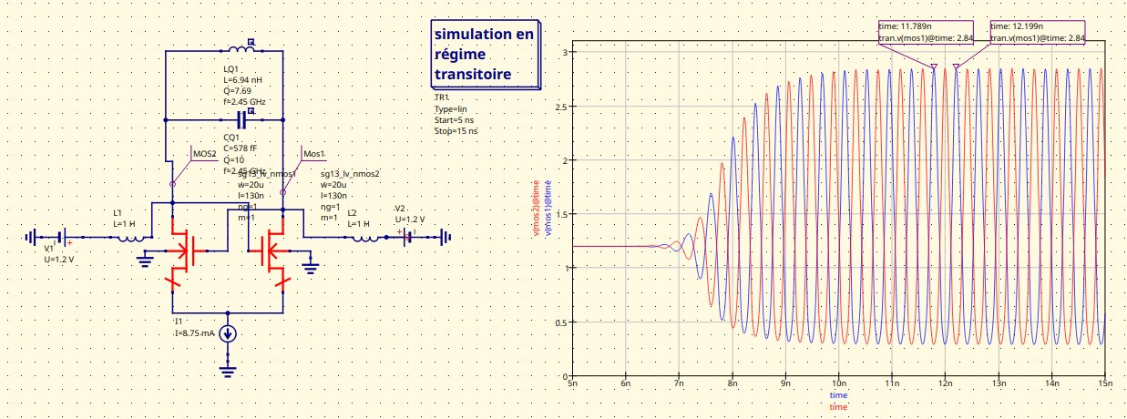
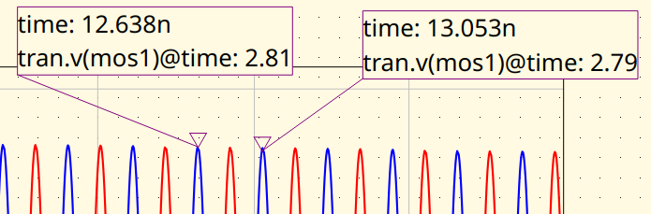
Simulation DC VCO
L = valeur de la carac'
C = variable, dépend de L
Alimentation des grilles avec tension continue = forte L pour enlever le AC

Slide 6
Diodes
Choisir une diode avec un fort coefficient de surtension -> ??
Déterminer sa plage de variation --> ?
Vctrl = 1.2 V => Valeur de capa minimale, 5.6 10^-18
Vctrl = 0V => Valeur de capa max, 1.06 10^-13
Diodes :
@70u :
dpantenna = delta 70fF [350-420fF]
dantenna = delta 53fF [211 – 264 fF]
delta 0-1.2V => 88fF pour w=l=80um [457;545]fF
C193f
Plage de capa pour avoir une variation de fréquence entre 2.4 et 2.5 GHZ = 723-666 fF= 57 fF
Lorsque capa est alimenté à 1.2V => 5

Slide 7
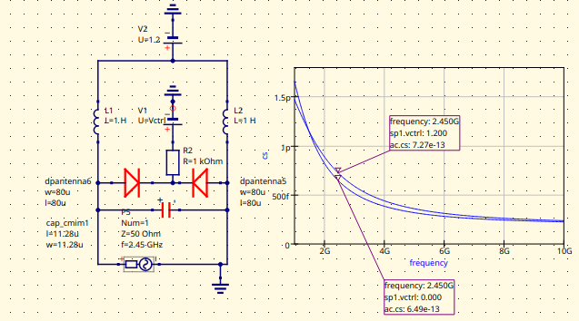
Caractérisation diodes + Cfixe
Choisir une diode avec un fort coefficient de surtension -> ??
Déterminer sa plage de variation --> ?
Vctrl = 1.2 V => Valeur de capa minimale, 5.6 10^-18
Vctrl = 0V => Valeur de capa max, 1.06 10^-13
Diodes :
@70u :
dpantenna = delta 70fF [350-420fF]
dantenna = delta 53fF [211 – 264 fF]
delta 0-1.2V => 88fF pour w=l=80um [457;545]fF
C193f
Plage de capa pour avoir une variation de fréquence entre 2.4 et 2.5 GHZ = 723-666 fF= 57 fF
Lorsque capa est alimenté à 1.2V => 5

Slide 8
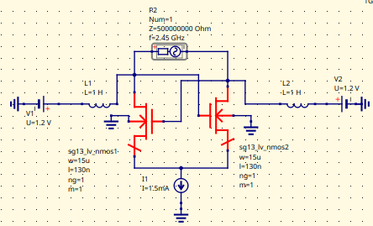
Bench caractérisation CPP
Determination R- de la CPP => Analyse de paramètre S
Choix dimensionnement du W ? Et du I ?
Determination de Cs de la paire croiser pour l'enlever à Cfixe :
Pour w=20u ; I = 1.33mA => C = 33fF

Slide 9
Simulation pour Fvariable avec Nmos

Slide 10
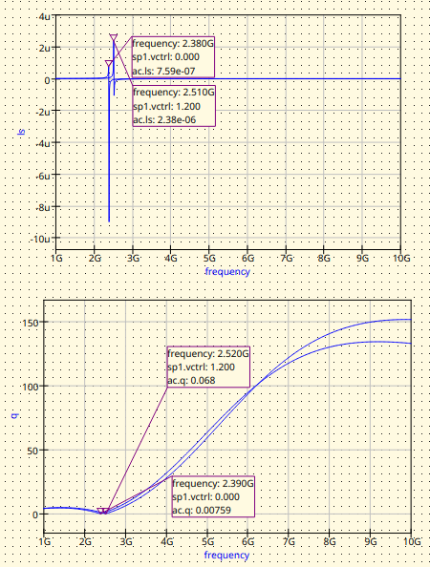
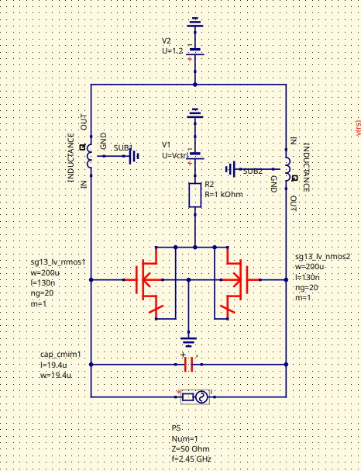
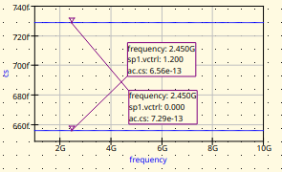
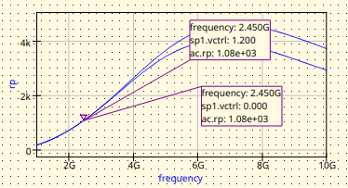
Oscillateur

Slide 11
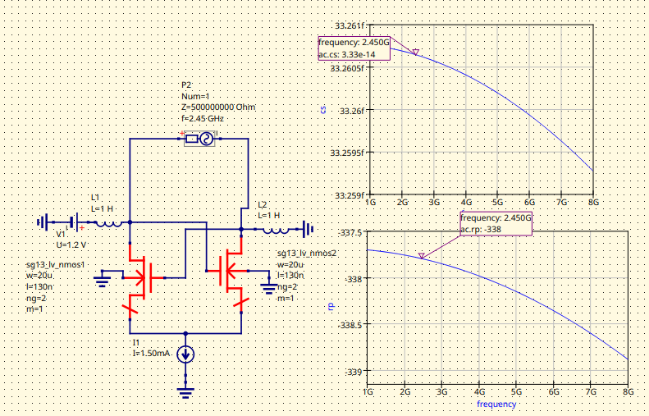
CPP :
Rp = 1.08kOms => R- ~= -360 Ohms
C = 33fF pour les valeurs de transistor

Slide 12
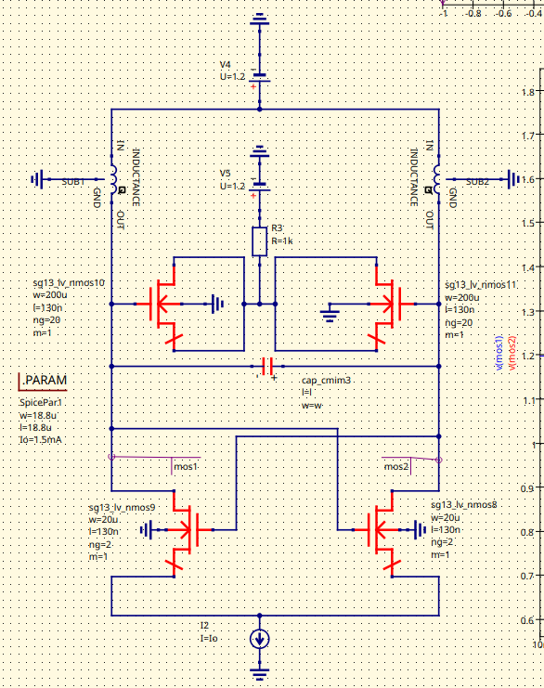
VCO complet
F8 : Point DC = Doit être symétrique sur tout le circuit
Cfixe = Cfixe(OL) - C(cpp) = 550 – 33 = 517 fF ==> W=L=18.5u
=>BW pas centrée en 2.45GHZ :
Diminuer foscillation en augmentant Cfixe => 18.8u :
1.2V = 2.512GHz
0V = 2.398GHz
Io = 1.5mA pour respecter l'oscillation

Slide 13
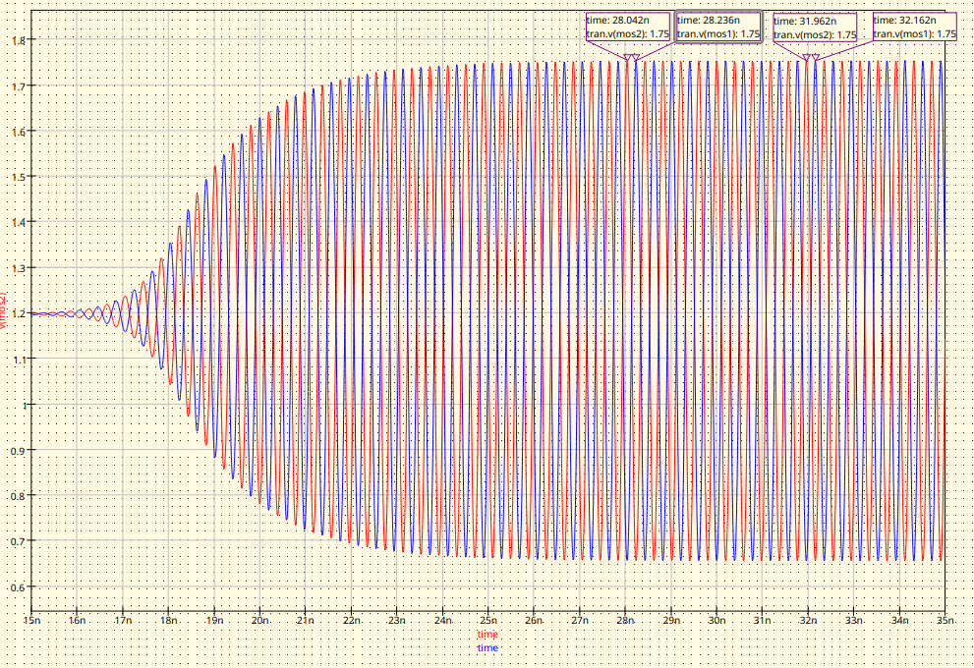
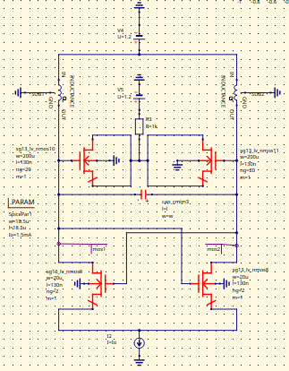
1.2V = > 2.55 GHz 0V => 2.42 GHz w=L=18.5

Slide 14
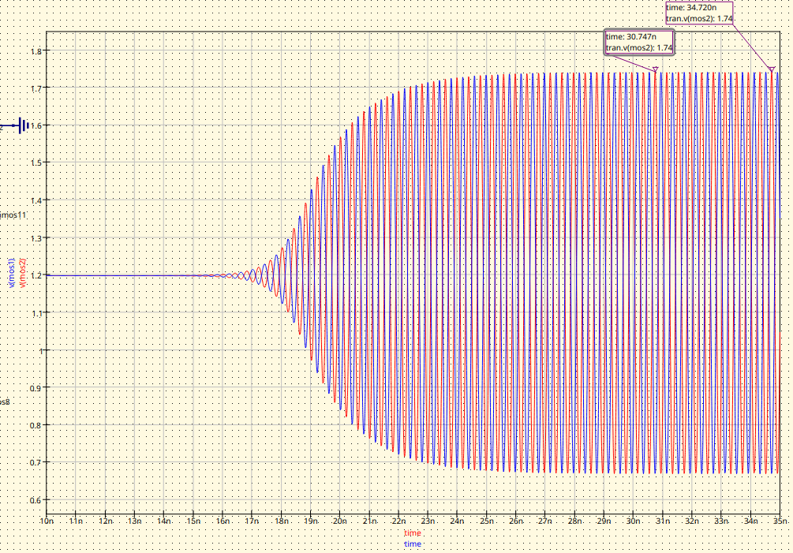
1.2V = > 2.398 GHz : 0.417ns 0V => 2.512 GHz : 0.397
W=L= 18.8 u / Io = 1.5mA

Slide 15
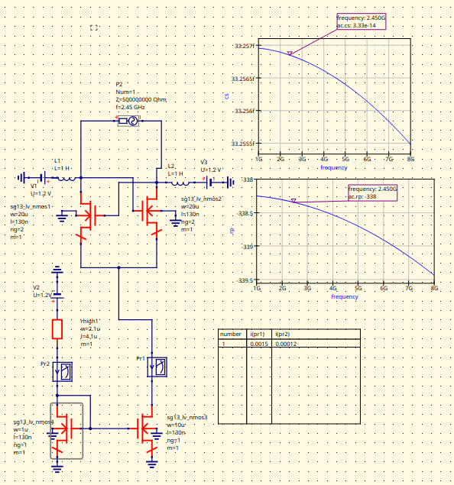
Source de courant idéale à changer en Miroir de courant
Capture du 2025-06-11 14-41-15

Slide 16
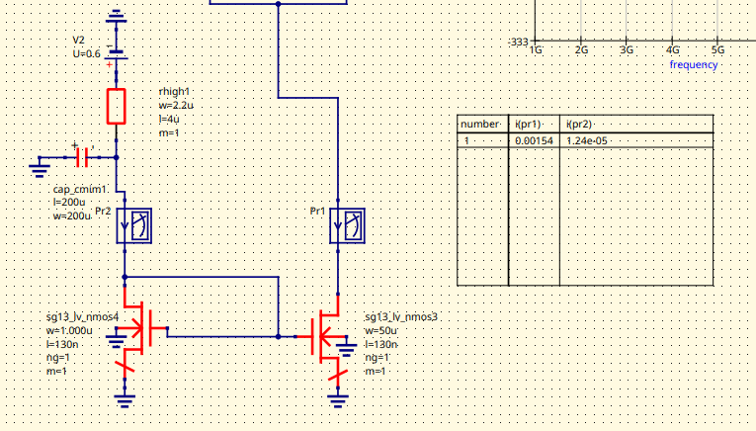
Adaptation en mettant V=0.6V pour avoir de la marge sur l'alim (Si V2 augmente, Io augmente)
Pas de modif de Rp / Cs
0.6V => Io = 1.54mA => 12,4µA de conso
-1.2V => Io = 8mA => 126µA de conso

Slide 17
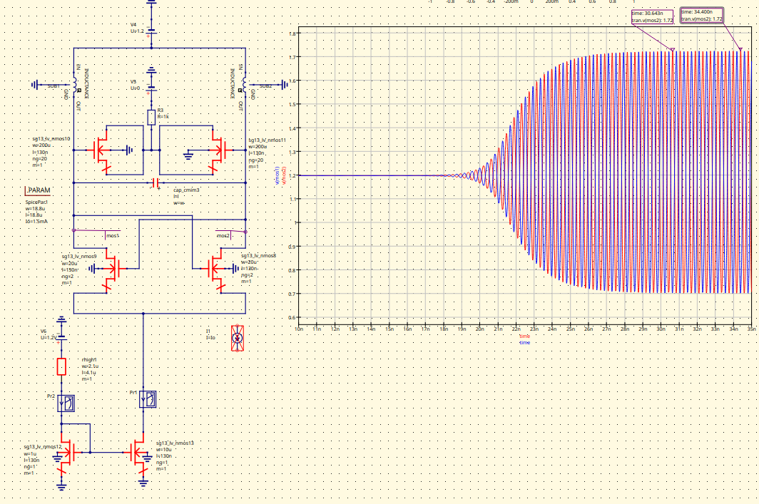
Oscillation en fréquence:
2.51​Ghz - 2.4 Ghz

Slide 18
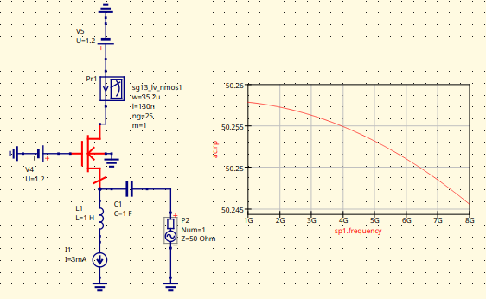
Buffer de sortie
N1 = > 20mS
W=35.2u
L=130n
1/gm = 50 Ohms

Slide 19
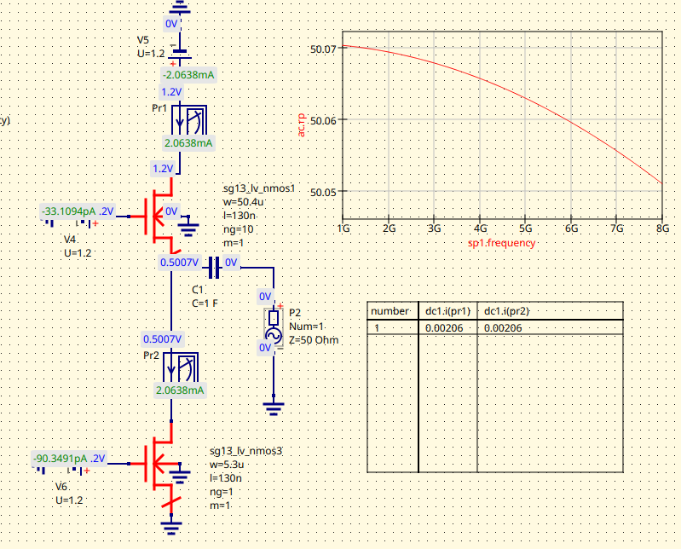
Buffer complet
W=50.4u
L=130n
1/gm = 50 Ohms

Slide 20
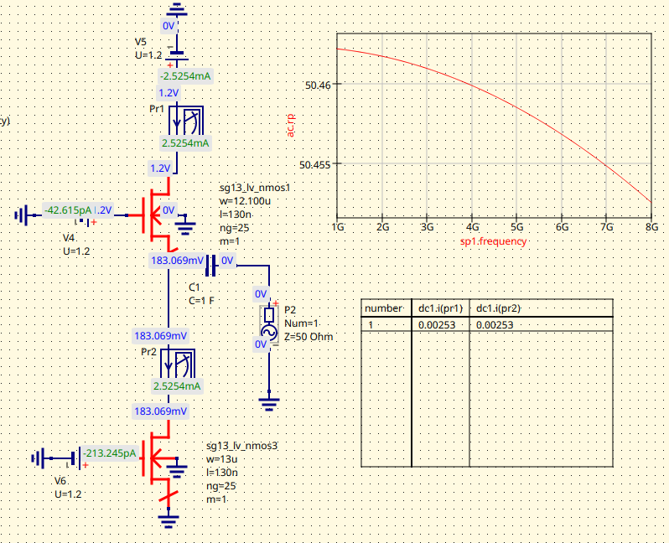
Proposition pour diminuer la taille des transistors (a verifier avec S.BOURDEL)
Pb = Point DC ne respectent plus la loi :
Vod = Vgs – Vt
Avec Vod = 2*Id/gm

Slide 21
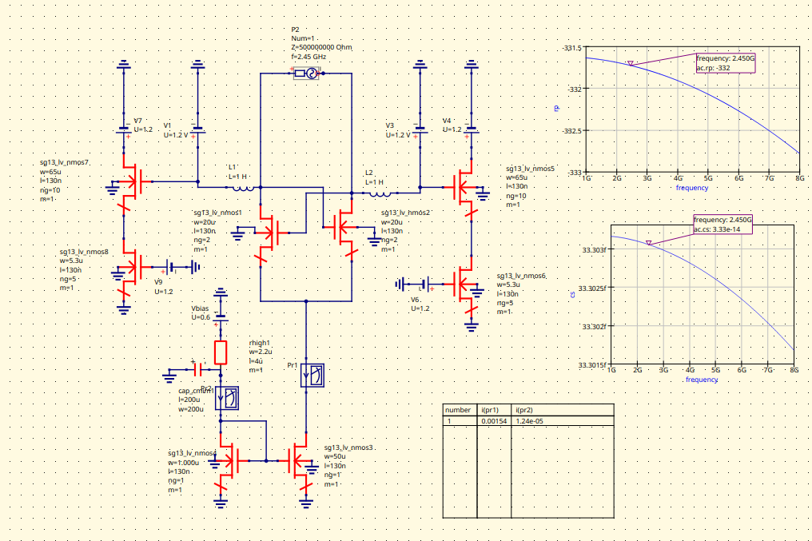
CCP avec buffer
Pas de modification des paramètres S ? ?

Slide 22
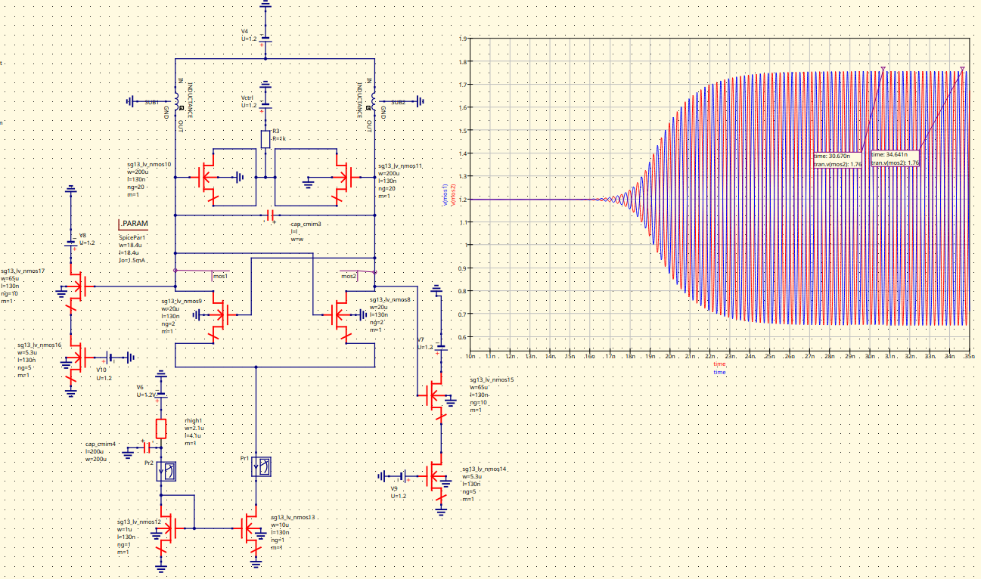
VCO avec buffer
Modification de la capa parallèle pour conserver une bonne fréquence d'oscillation entre 2.4 et 2.5GHZ : 18.4u => 510fF
0V => 2.399 GHz
1.2V = 2.518 GHz

Slide 23
CHUTE DE TENSION AVEC R=50ohms connecté aux buffers …

Slide 24
VCO final
Alternance : 2.36GHz
2.5Ghz

Slide 25
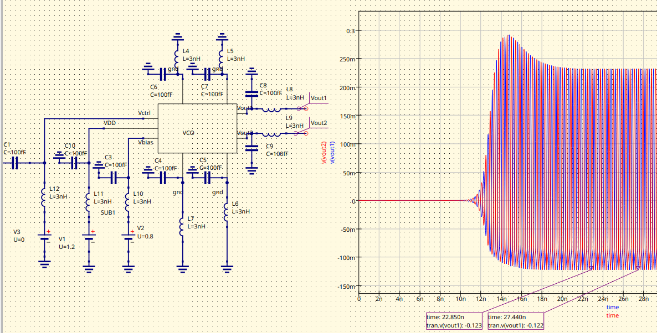
Ac wire bounding + Cdec 0V => 2.398 GHz

Slide 26
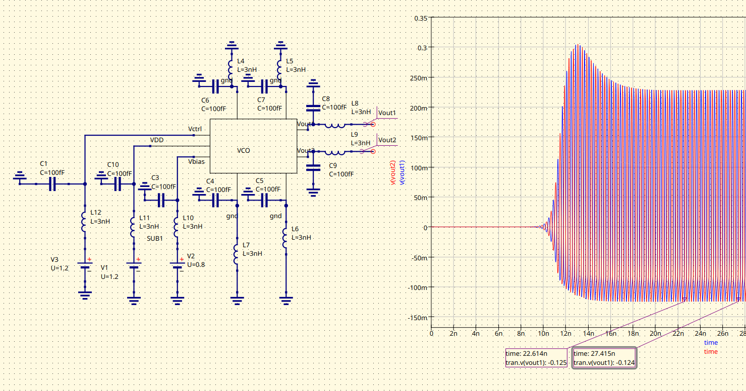

Slide 27
LAYOUT
PB d'offgrid sur les prises substrat...
Cdec = 74 fF

Slide 28
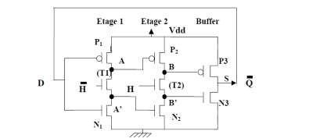
Schéma Diviseur de Fréquence par 2

Slide 29
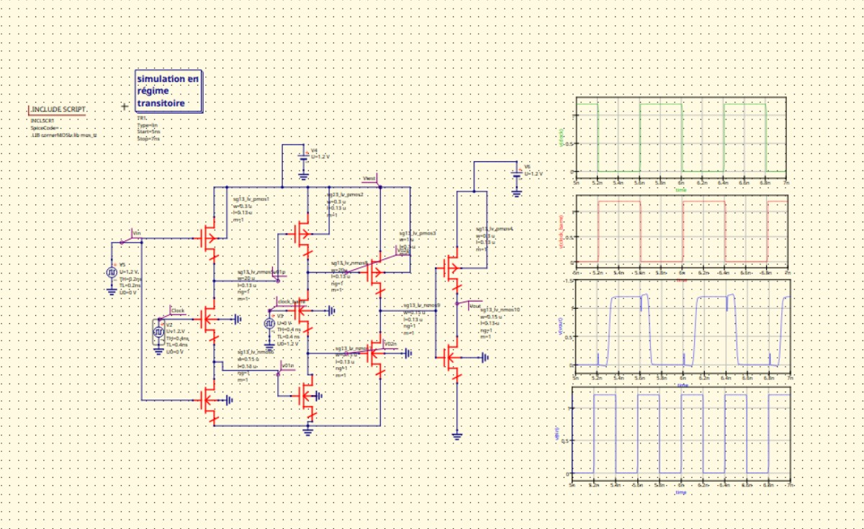

PLL
PMOS 2 fois plus grands (W= 0.3 µm et W= 0.15 µm pour NMOS)
NMOS de gate W=20 µm
Signal de période 0.4 ns (~2.4GHz)

